Slide 1
Απογειώνοντας την (ανοικτή) επιστήμη στο Ευρωπαϊκό Νέφος
Ανοικτή Επιστήμη: Από τη Θεωρία στην Πράξη, 24 Οκτωβρίου 2019
Δρ. Ανδρέας Αθηνοδώρου
Università di Pisa/The Cyprus Institute
NI4OS – Europe WP6 leader
Notes:
Ready

Slide 2
Περιεχόμενα
Τι είναι το Ευρωπαϊκό Νέφος Ανοικτής Επιστήμης;
Γιατί το Ευρωπαϊκό Νέφος Ανοικτής Επιστήμης;
Ειδικά σχεδιασμένες δραστηριότητες του H2020 για την υλοποίηση του EOSC
Προγράμματα INFRAEOSC-05-b-2018-2019
Το πρόγραμμα NI4OS-Europe
Αποστολή και Όραμα του προγράμματος NI4OS-Europe
Συμμετέχοντες στο πρόγραμμα NI4OS-Europe
Γενικός στόχος του προγράμματος NI4OS-Europe
Επιμέρους στόχοι του προγράμματος NI4OS-Europe
Το NI4OS-Europe στο οικοσύστημα του EOSC και η συνολική στρατηγική
Εθνικά σημεία επικοινωνίας

Slide 3
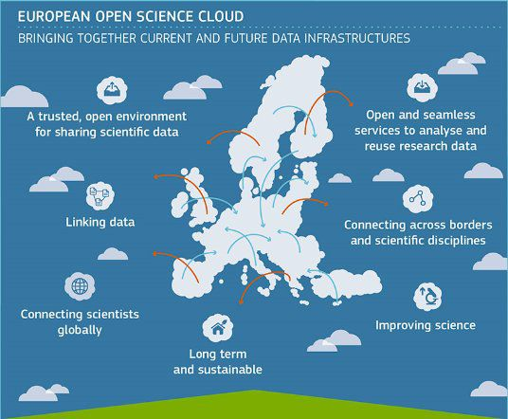
Τι είναι το Ευρωπαϊκό Νέφος Ανοικτής Επιστήμης;
Ευρωπαϊκό Νέφος Ανοικτής Επιστήμης
European Open Science Cloud (EOSC)
Το Ευρωπαϊκό Νέφος Ανοικτής Επιστήμης - European Open Science Cloud (EOSC) είναι ένα πρόγραμμα της Ευρωπαϊκής Eπιτροπής με σκοπό να παρέχει ανοικτά δεδομένα και υπηρεσίες προσαρμοσμένες στις αρχές της Ανοικτής Επιστήμης

Slide 4
Τι είναι το Ευρωπαϊκό Νέφος Ανοικτής Επιστήμης;
Ευρωπαϊκό Νέφος Ανοικτής Επιστήμης
European Open Science Cloud (EOSC)
Αυτό θα δώσει την δυνατότητα σε 2 εκ. ερευνητές και innovators να έχουν πρόσβαση σε ένα εικονικό περιβάλλον επιστημονικών εφαρμογών καθώς επίσης και εφαρμογών διαχείρισης, ανάλυσης και επαναχρησιμοποίησης δεδομένων μεταξύ διαφορετικών επιστημονικών θεμάτων, αυξάνοντας έτσι την δημιουργικότητά τους, επιταχύνοντας την παραγωγικότητά τους και ενδυναμώνοντας την επαναχρησιμοποίηση της έρευνας!

Slide 5
Γιατί το Ευρωπαϊκό Νέφος Ανοικτής Επιστήμης;
Ευρωπαϊκό Νέφος Ανοικτής Επιστήμης
European Open Science Cloud (EOSC)
Το Ευρωπαϊκό Νέφος Ανοικτής Επιστήμης θα καταστήσει δυνατό τον Ψηφιακό μετασχηματισμό της έρευνας προς ένα είδος επιστήμης το οποίο καθοδηγείται από τα ίδια τα δεδομένα (data-driven) υποβοηθώντας την συνεργασία και προάγοντας την διεπιστημονική έρευνα (cross-disciplinary & inter-disciplinary)

Slide 6
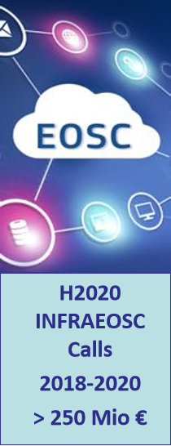
Ειδικά σχεδιασμένες δραστηριότητες του H2020 για την υλοποίηση του EOSC
INFRAEOSC – 06 – 2019
Enhancing the user experience
Portal Development
INFRAEOSC – 03 – 2020
Portal integration & consolidation
INFRAEOSC – 01 – 2018
Access to commercial services
INFRAEOSC – 04 – 2018
Access to commercial services
INFRAEOSC-05-b-2018-2019
Coordination of national initiatives
New Services – New users
INFRAEOSC-02-2019
Prototyping new services for new users
INFRAEOSC-02-2019
Prototyping new services for new users
INFRAEOSC-05-a-c-2018
EOSC coordination structure
FAIR Data uptake and compliance
Governance and Policy

Slide 7
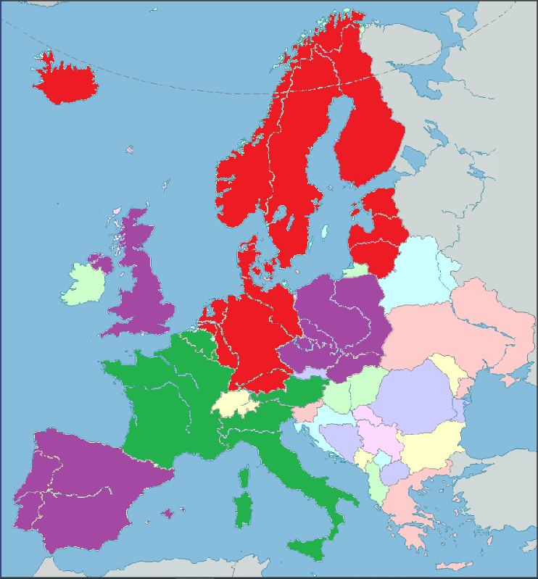
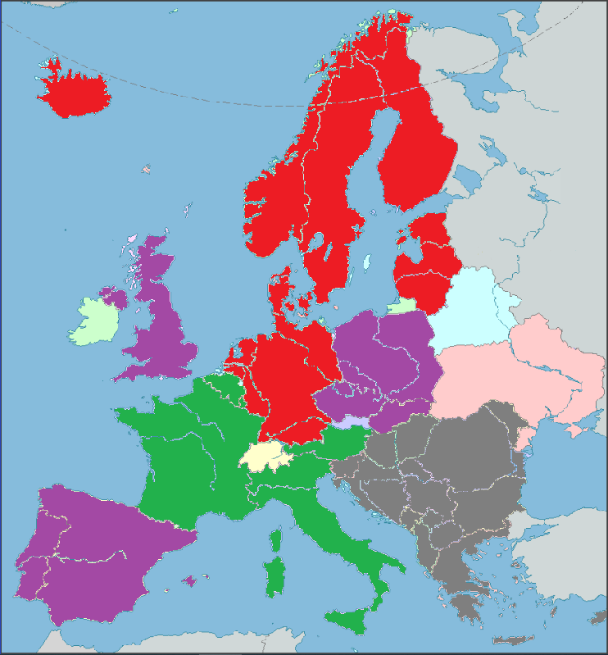
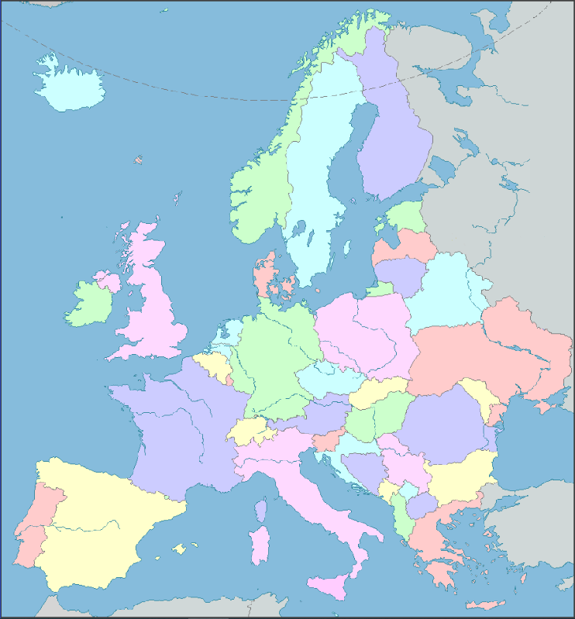
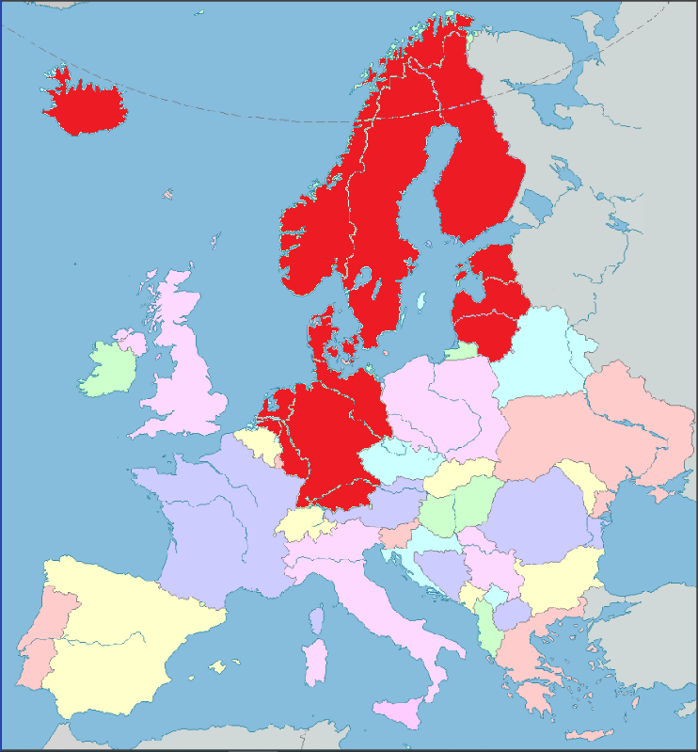
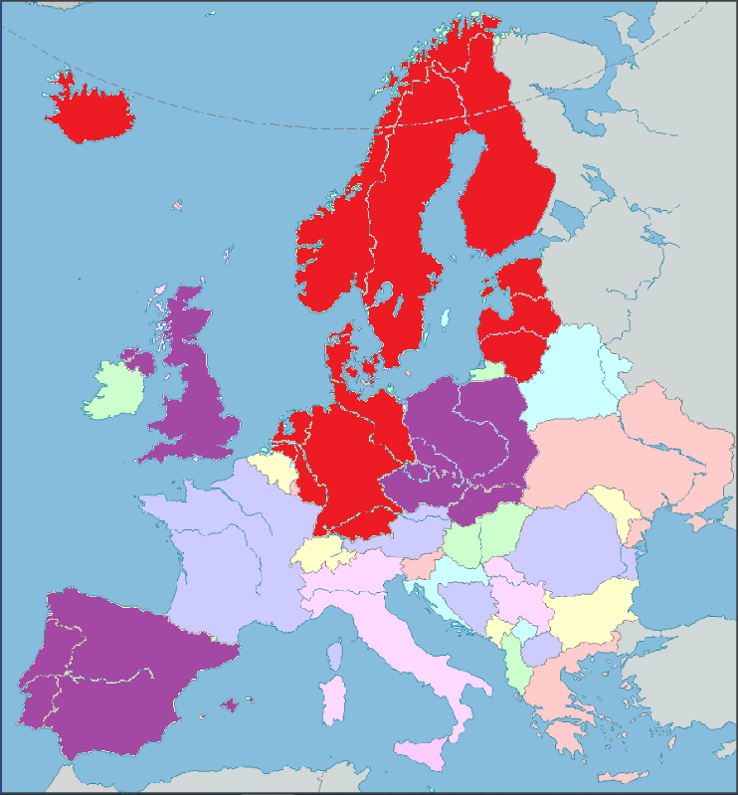
Προγράμματα INFRAEOSC-05-b-2018-2019
OSC Πρωτοβουλίες για Φινλανδία, Σουηδία, Νορβηγία, Δανία, Ισλανδία, Εσθονία, Λετονία, Λιθουανία, Ολλανδία, Γερμανία
OSC Πρωτοβουλίες για Πορτογαλία, Ισπανία, Ολλανδία, Γερμανία, Τσεχία, Πολωνία, Σλοβακία, Ηνωμένο Βασίλειο
OSC Πρωτοβουλίες για Ιταλία, Γαλλία, Γερμανία, Αυστρία, Βέλγιο
OSC Πρωτοβουλίες για Ελλάδα, Κύπρο, Βουλγαρία, Βόρεια Μακεδονία, Αλβανία, Κροατία, Σλοβενία, Σερβία, Μαυροβούνιο, Βοσνία-Ερζεγοβίνη, Ρουμανία, Μολδαβία, Ουγγαρία, Αρμενία, Γεωργία.
Θεματική πρωτοβουλία για πειραματικές πηγές φωτονίων και νετρονίων

Slide 8
Το πρόγραμμα NI4OS-Europe
NI4OS-Europe ≡ National Initiatives for Open Science in Europe
NI4OS-Europe ≡ National Initiatives for Open Science in Europe
Το NI4OS-Europe αποτελείται από 22 συμμετέχοντες
από την περιοχή της Νοτιοανατολικής Ευρώπης,
Ανατολικής Μεσογείου και Aνατολικού Καυκάσου
Χρηματοδοτείται από το πλαίσιο Ορίζοντας 2020
Συνολική χρηματοδότηση 1220 εργατοωρών
Συνολικός Προϋπολογισμός €5.6 εκ.
H διάρκεια του προγράμματος είναι 36 μήνες
Το πρόγραμμα ξεκίνησε την 01/09/2019
Βασίστηκε πάνω στα SEEREN, SEE-GRID,
SEE-GRID-SCI, HPC-SEE, LinkSCEEM, VI-SEEM, Openaire

Slide 9
Αποστολή και Όραμα του προγράμματος NI4OS-Europe
Η αποστολή αλλά και το όραμα του προγράμματος NI4OS-Europe είναι να γίνει πυρήνας συνεισφοράς στο πορτφόλιο υπηρεσιών του EOSC, να συνεισφέρει στην διακυβέρνηση του EOSC και να εξασφαλίσει τη συμπερίληψη σε Ευρωπαϊκό επίπεδο.

Slide 10
Συμμετέχοντες στο πρόγραμμα NI4OS-Europe
1 | Ethniko Diktyo Erevnas Technologias AE | GRNET | Greece
2 | ATHINA-Erevnitiko Kentro Kainotomias stis Technologies tis Pliroforias, ton Epikoinonion kai tis Gnosis | ATHENA | Greece
3 | The Cyprus Institute | CYI | Cyprus
4 | University of Cyprus | UCY | Cyprus
5 | Institute of Information and Communication Technologies | IICT | Bulgaria
6 | Sveuciliste u Zagreb - Sveucilisni Racunski Centar | SRCE | Croatia
7 | Ruđer Bošković Institute | RBI | Croatia
8 | Kormanyzati Informatikai Fejlesztesi Ugynokseg | KIFU | Hungary
9 | Debreceni Egyetem | UD | Hungary
10 | Institutul National de Cercerate-Dezvoltare in Informatica – ICI Bucuresti | ICI | Romania
11 | Unitatea Executiva pentru Finantarea Invatamantului Superior, a Cercetarii, Dezvoltarii si Inovarii | UEFISCDI | Romania
12 | Akademska raziskovalna mreza Slovenije | ARNES | Slovenia
13 | Univerza v Mariboru, Univerzitetna knjiznica Maribor | UMUKM | Slovenia
14 | Institut za fiziku | IPB | Serbia
15 | Univerzitet u Beogradu | UOB | Serbia
16 | Qendra Nderuniversitare e Sherbimeve Dhe Rrjetit Telematik | RASH | Albania
17 | Univerzitet u Banjoj Luci | UNI BL | Bosnia-Herzegovina
18 | Ss. Cyril and Methodius University in Skopje | UKIM | Northern Macedonia
19 | Javna Ustanova Univerzitet Crne Gore Podgorica | UOM | Montenegro
20 | Research and Educational Networking Association of Moldova | RENAM | Republic of Moldova
21 | Institute for Informatics and Automation of the Academy of Sciences of Armenia | IIAP | Armenia
22 | Georgian Research and Educational Networking Association | GRENA | Georgia

Slide 11
Γενικός στόχος του προγράμματος NI4OS-Europe
βοήθεια στην ανάπτυξη, εγκαθίδρυση και ένταξη εθνικών πρωτοβουλιών Νέφους Ανοικτής Επιστήμης σε 15 χώρες μέλη και σχετιζόμενες με την ΕΕ στο συνολικό σχήμα της διακυβέρνησης του EOSC.
εξάπλωση αρχών EOSC και FAIR στη Κοινότητα και εκπαίδευση πάνω σε αυτές τις αρχές.
τεχνική βοήθεια.
βοήθεια σε επίπεδο πολιτικών (policies) στην συμπερίληψη των υφιστάμενων και μελλοντικών παροχέων υπηρεσιών στο EOSC, συμπεριλαμβανομένων γενικών υπηρεσιών (compute, data storage, data management), θεματικών (domain-specific) υπηρεσιών, εναποθετηρίων και αρχείων δεδομένων
εισαγωγή καινούριων υπηρεσιών οι οποίες θα καλύπτουν όλο το φάσμα υπηρεσιών που σχετίζονται με την ανοικτή επιστήμη, ανοικτά δεδομένα και ανοικτές δημοσιεύσεις.

Slide 12
Επιμέρους στόχοι του προγράμματος NI4OS-Europe
Δημιουργία Εθνικών Πρωτοβουλιών OSC
Συνεργασία και προετοιμασία για συμπερίληψη υπηρεσιών στο EOSC
Συμπερίληψη υπηρεσιών στο EOSC
Στήριξη σε μεθοδολογίες Open Research Data Management (ORDM)
Εμπλοκή της επιστημονική κοινότητας

Slide 13
Δημιουργία Εθνικών Πρωτοβουλιών OSC
Θα στηρίξουμε το πλαίσιο διακυβέρνησης του EOSC χτίζοντας εθνικές πρωτοβουλίες Ανοικτού Νέφους Επιστήμης (Open Science Cloud (OCS)). Πως;
Ανάλυση της επισκόπησης η οποία θα συμπληρωθεί από όλους τους σχετικούς φορείς λαμβάνοντας υπόψιν την ιδιότητα του κάθε φορέα, τις ανάγκες και απαιτήσεις
Χαρτογράφηση, σε εθνικό επίπεδο, των υφιστάμενων OSC πρωτοβουλιών, πολιτικών και σχετικών θεμάτων
Θα θέσουμε τις βάσεις για εθνικές πρωτοβουλίες OSC φέρνοντας όλους τους σχετικούς φορείς μαζί στο ίδιο τραπέζι
Θα χαράξουμε την οδό για την συμπερίληψη εθνικών υπηρεσιών στο EOSC.
Metric: 15 τέτοιες πρωτοβουλίες θα δημιουργηθούν

Slide 14
Δημιουργία Εθνικών Πρωτοβουλιών OSC
Σχετικοί φορείς:
Αυτοί που χρηματοδοτούν έρευνα (funders - national, international, private, policymakers, etc.)
Αυτοί που δημιουργούν έρευνα (universities, research institutes, individual researchers, research communities, citizen scientists, data enthusiasts, etc.)
Αυτοί που στηρίζουν την έρευνα (research infrastructures, e-infrastructures, service providers, libraries, etc.)
Αυτοί που “καταναλώνουν” έρευνα (e.g. research-intensive SMEs, citizens, etc.)
Αυτοί που διευκολύνουν την ανοικτή επιστήμη: OS facilitators (European, regional or national initiatives and individuals supporting OS)

Slide 15
Συνεργασία και προετοιμασία για συμπερίληψη υπηρεσιών
Διευκόλυνση της εναρμόνισης των υφιστάμενων υποδομών και υπηρεσιών τελευταίας τεχνολογίας με το, καθώς και της συμπερίληψης αυτών στο, EOSC.
Παροχή επιχειρησιακών βέλτιστων πρακτικών (operational best practices) οι οποίες θα επιτρέψουν την συμπερίληψη και διασύνδεση γενικών και θεματικών υπηρεσιών καθώς και την προσαρμογή τους στο EOSC!
Παροχή εργαλείων για διαχείριση της διασύνδεσης (federated management (e.g. accounting, monitoring, service management) ) ούτως ώστε να είναι σύμφωνα με τις σχετικές κεντρικές υπηρεσίες του EOSC.
Εναρμόνιση των templates για συμπερίληψη των υπηρεσιών
Παροχή ενός περιβάλλοντος προ-παραγωγής για δοκιμές και επικύρωση των υπηρεσιών
Metric: 1 σύνολο επιχειρησιακών καλών πρακτικών and 1 περιβάλλον προ-παραγωγής

Slide 16
Συμπερίληψη υπηρεσιών
Να επιτρέψει στις σχετικές με το EOSC και μη-εμπορικές υπηρεσίες να γίνουν προσβάσιμες μέσω της πύλης του EOSC.
Υποστήριξη σε παροχείς υπηρεσιών, διασφαλίζοντας διαλειτουργικότητα (interoperability) μεταξύ εθνικών υπηρεσιών και υπηρεσιών του EOSC για την διασύνδεσή τους και προσαρμογή τους στο EOSC.
Υποστήριξη στην προσαρμογή των εθνικών εναποθετηρίων στο EOSC διασφαλίζοντας FAIRness.
Κοινή πλατφόρμα, με τις συμπεριλαμβανόμενες υπηρεσίες της περιοχής, μέσω της οποίας αυτές θα είναι διαθέσιμες ως ‘proof-of-concept’ για έλεγχο και τελειοποίηση με τις κοινότητες χρηστών.
Το NI4OS-Europe θα στηρίξει την συμπερίληψη ώριμων (mature: TRL=9,8) υποδομών και υπηρεσιών μέσω της πύλης του EOSC

Slide 17
Συμπερίληψη υπηρεσιών
Metric:
Γενικές υπηρεσίες (computing, storage, data management): > 20
Θεματικές (domain-specific) υπηρεσίες: > 20
Εναποθετήρια: > 15
1 ολοκληρωμένη πλατφόρμα σε επίπεδο παραγωγής για να χρησιμοποιηθεί από αυτούς που θα επικυρώσουν τις υπηρεσίες

Slide 18
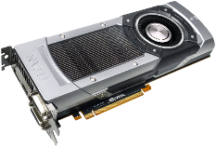
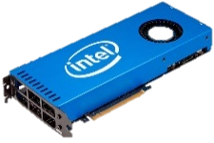
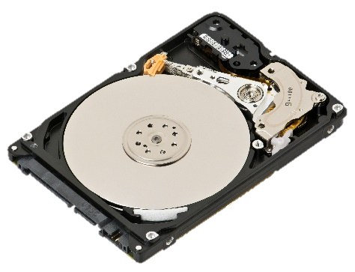
Γενικές υπηρεσίες
HPC Resources
CPU
GPU
Xeon Phi
Cloud Virtual Machines
Generic Storage
Υπηρεσίες Διαχείρισης Δεδομένων

Slide 19
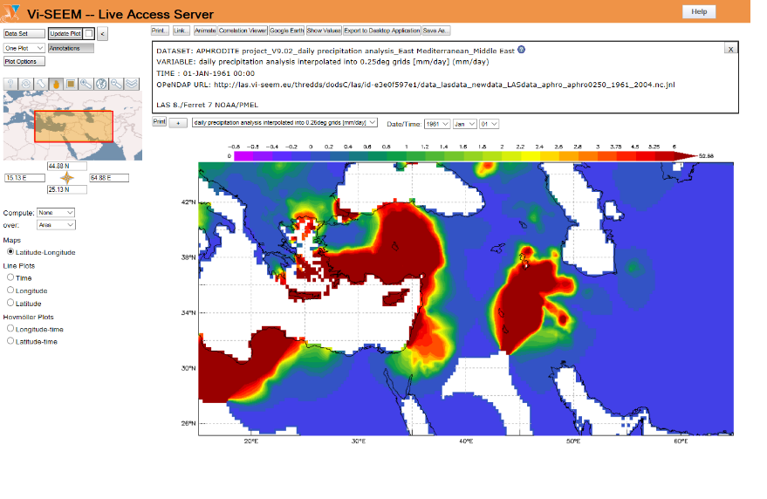
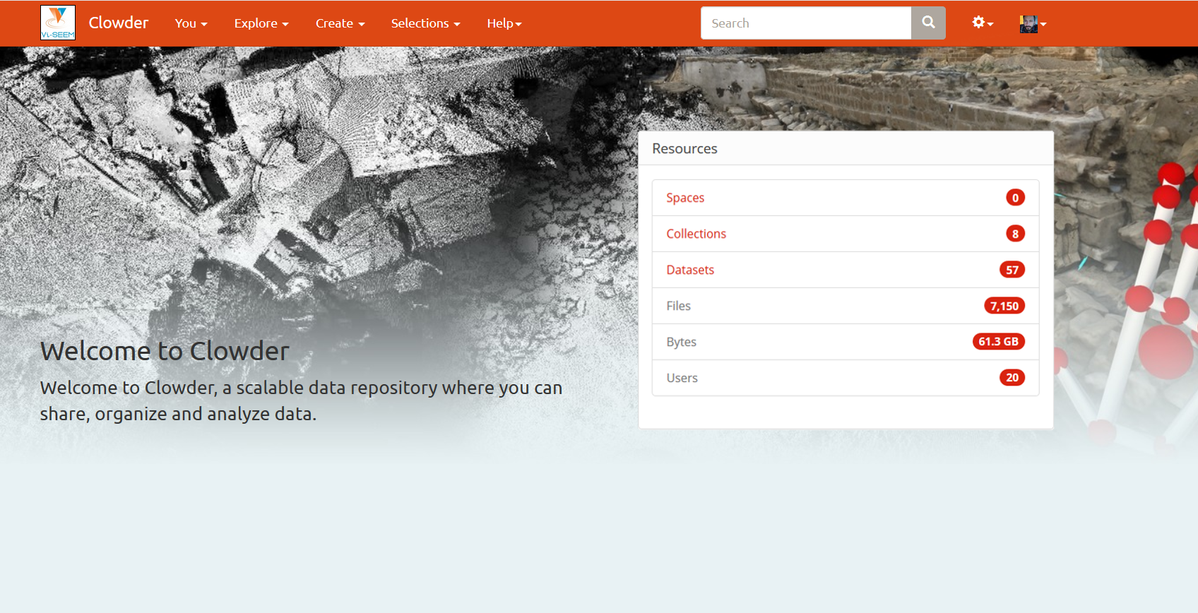
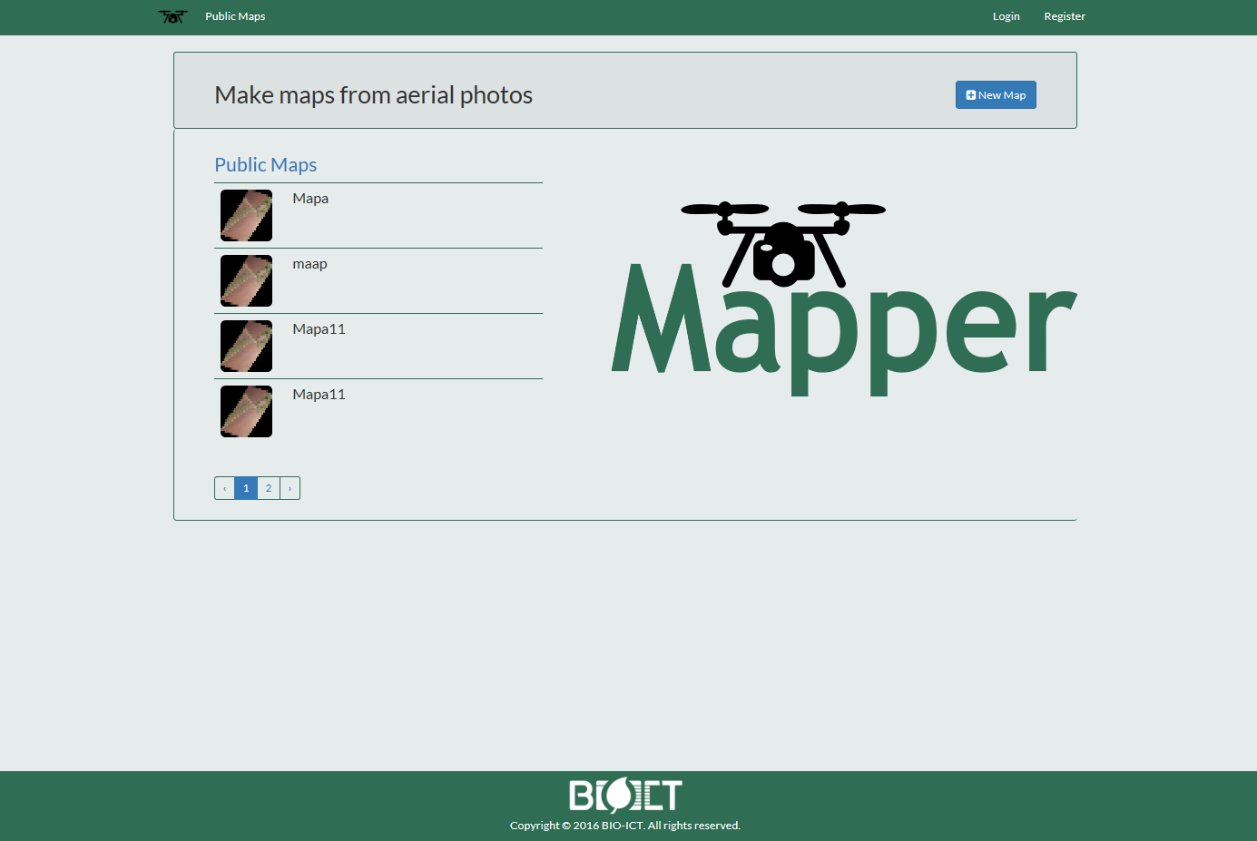
Παραδείγματα θεματικών υπηρεσιών
Live Access Server
http://las.vi-seem.eu/las
A web server providing flexible access to geo-referenced scientific data, offering visualization & post-processing capabilities for climate data
Clowder
http://dchrepo.vi-seem.eu/
A Digital Culture Heritage repository which also offers integrated interactive visualization tools
DroneMapper
A cloud application for automatic mosaicking and georeferencing

Slide 20
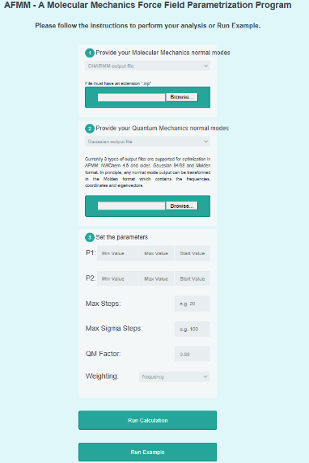
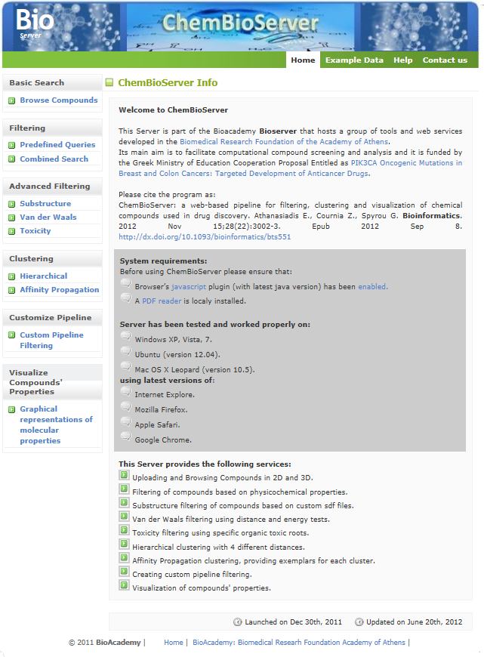
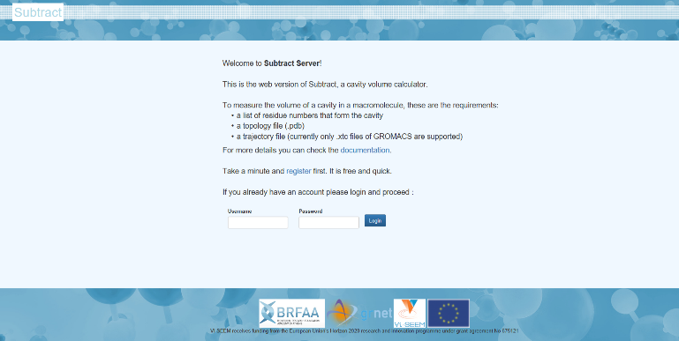
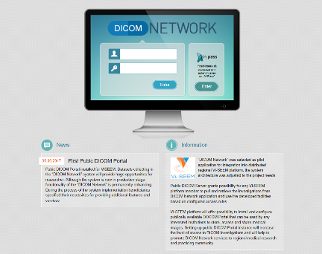
Παραδείγματα θεματικών υπηρεσιών
ChemBioServer
http://chembioserver.vi-seem.eu/
Service for filtering, clustering and visualization of chemical compounds used in drug discovery
ΑFMM
http://afmm.vi-seem.eu/
Nano-Crystal
http://nanocrystal.vi-seem.eu/
Subtract
http://subtract.vi-seem.eu/
DICOM
http://viseem.dicom.md

Slide 21
Μεθοδολογίες Open Research Data Management (ORDM)
Θα δημιουργηθούν κατευθυντήριες γραμμές για τεχνικής, οργανωτικής και νομικής φύσεως θέματα, εργαλεία, μηχανισμοί καθώς και σχήματα πιστοποίησης για να στηρίξουν την διαχείριση ανοικτών δεδομένων έρευνας και της εφαρμογής τους με ένα εναρμονισμένο και συντονισμένο τρόπο.
Κατευθυντήριες οδηγίες ORDM
Κατευθυντήριες γραμμές για FAIR guidelines και διασφάλιση FAIRness των εναποθετηρίων
Εύχρηστα τεχνικά και νομικά εργαλεία: DMP management, FAIR assessors, licence calculators, decision trees, παροχή identifiers
Αξιόπιστες μεθόδους πιστοποίησης για ανοικτή επιστήμη και διαχείρηση υπηρεσιών για εναποθετήρια δεδομένων, GDPR compliance, ethics, κανόνων πνευματικής ιδιοκτησίας και οποιονδήποτε άλλων πολιτικών.

Slide 22
Εμπλοκή της επιστημονική κοινότητας
Θα διασφαλίσουμε την εμπλοκή επιλεγμένων επιστημονικών κοινοτήτων έτσι ώστε να επικυρώσουμε τις προτεινόμενες λύσεις…
Δια-κρατικές και δια-επιστημονικές επιδείξεις και δοκιμές με επιλεγμένες πραγματικές επιστημονικές κοινότητες και υποδομές έρευνας.
Εντατικό πρόγραμμα εκπαίδευσης για υποψήφιους παροχείς υπηρεσιών και χρηστών.
Εντατικό πρόγραμμα εκπαίδευσης για την δημιουργία ενεργών ομάδων σε
service management, federation, interoperability, FAIR, certification, και technical/organizational/legal aspects of ORDM
Υιοθέτηση των κατευθυντήριων γραμμών του EOSC και των αρχών για FAIR δεδομένα με όσο το δυνατό πιο μεγάλο βαθμό στην κοινότητα.

Slide 23
Εμπλοκή της επιστημονική κοινότητας - Εκπαίδευση
Metric:
3 δια-επιστημονικές κοινότητες οι οποίες θα επικυρώσουν τις EOSC e-Infrastructure υπηρεσίες, τις θεματικές υπηρεσίες, θα δημοσιεύσουν δεδομένα και αποτελέσματα στο Νέφος
Θα διοργανωθούν 30 national-level training events και θα προσελκύσουν πάνω από 450 άτομα
Θα διοργανωθούν 5 train-the-trainer events.
Θα διοργανωθούν 30 national dissemination events και θα προσελκύσουν πάνω από 600 άτομα
Θα διοργανωθεί 1 regional event με 200 άτομα
Θα παρέχουμε σε εθνικό επίπεδο εκπαίδευση σε EOSC & FAIR

Slide 24
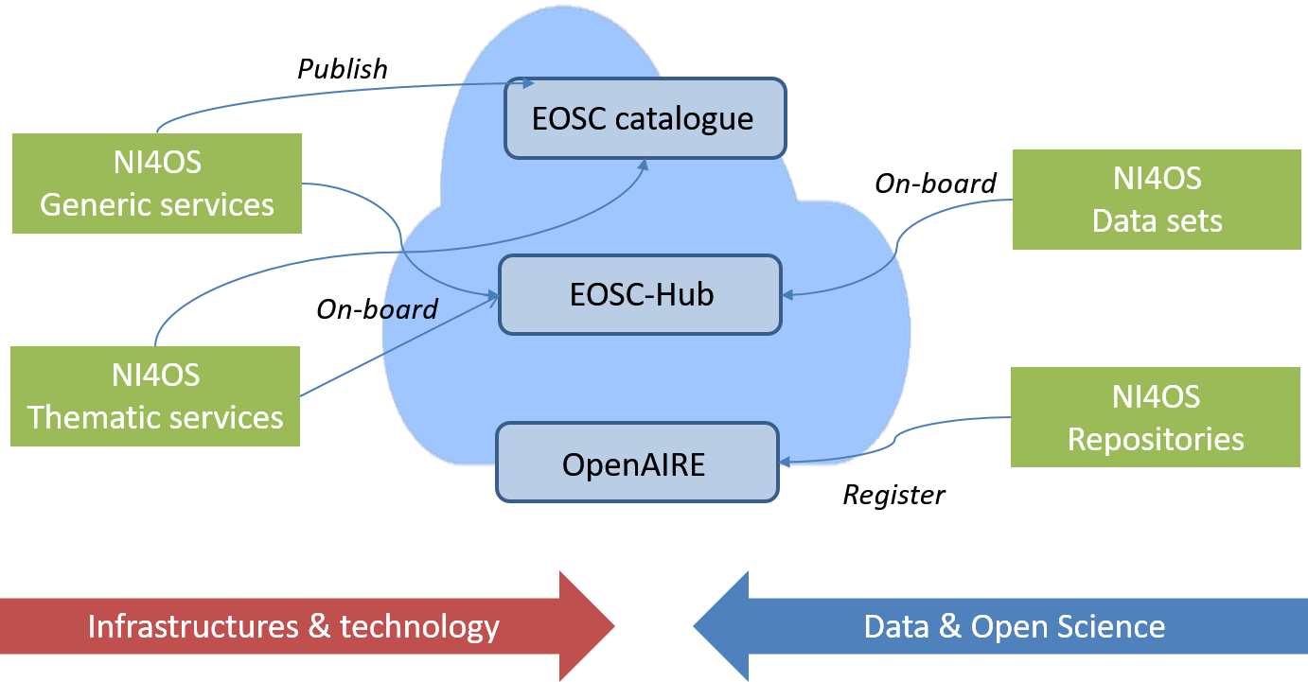
Το NI4OS-Europe στο οικοσύστημα του EOSC και η συνολική στρατηγική

Slide 25
Εθνικά σημεία επικοινωνίας
Σας παρακαλούμε να μας ενοχλήσετε!
The Cyprus Institute: Χρυσοβαλάντης (Βαλεντίνος) Κωνσταντίνου
Email: ch.constantinou@cyi.ac.cy
Tel: +357 22892168
Πανεπιστήμιο Κύπρου: Βασιλική (Σύλβια) Κουκουνίδου
Email: koukounidou.vasiliki@ucy.ac.cy
Tel: +357 22892168

Slide 26
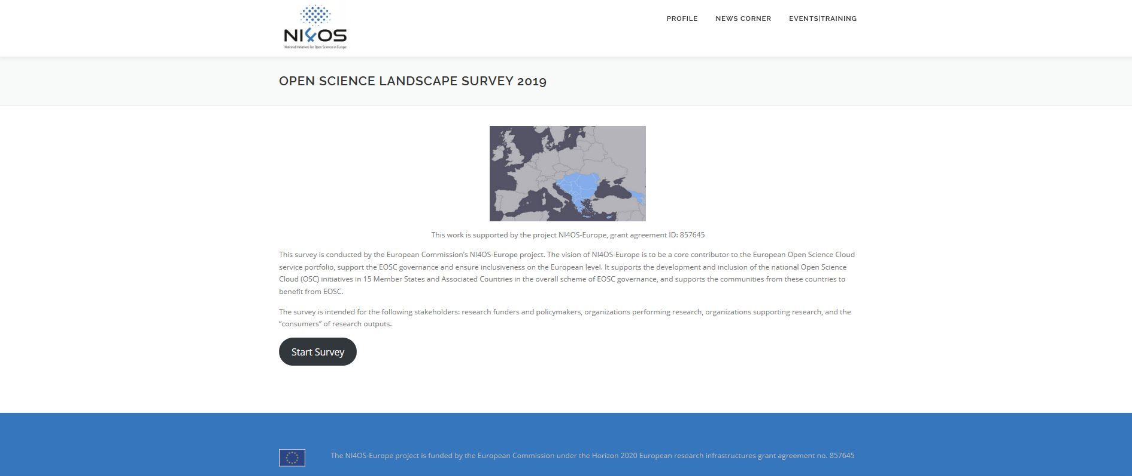
Η εμπειρία σας μετρά στο NI4OS-Europe
Σας παρακαλούμε να λάβετε μέρος στην έρευνά μας!
https://ni4os.eu/survey/

Slide 27
Ας απογειώσουμε την επιστήμη στα νέφη…

